Slide 1
স্বাগতম

Slide 2
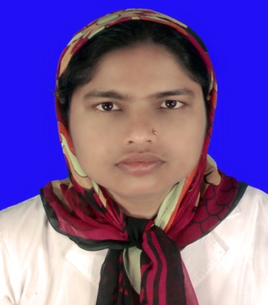
পরিচিতি
মোছাঃ মোহছিনা সিদ্দিকা
সহকারী শিক্ষিকা
জাগরণী বালিকা বিদ্যাবীথি
নেওয়াশী, নাগেশ্বরী, কুড়িগ্রাম।
বিষয়ঃ বাংলাদেশ ও বিশ্বপরিচয়
শ্রেণিঃ ১০ম
সময়ঃ ৪5 মিঃ
তারিখঃ ২০।০১।২০২০

Slide 3
ভিডিওটি লক্ষ্য করঃ
Notes:
ভিডিওটি প্রদর্শনের পর প্রশ্নোত্তরের মাধ্যমে পাঠ শিরোনাম ঘোষ্ণা করবেন

Slide 4
আজকের পাঠঃ

Slide 5
শিখনফল
এই পাঠ শেষে শিক্ষার্থীরা...
১। সড়ক দূর্ঘটনা কী তা বলতে পারবে;
২। সড়ক দূর্ঘটনার কারণ বর্ণনা করতে পারবে;
৩। সড়ক দূর্ঘটনার প্রভাব ব্যাখ্যা করতে পারবে;
৪। দূর্ঘটনা হ্রাসের উপায় বর্ণনা করতে পারবে;

Slide 6
চালক
ট্রাফিক পুলিশ
মালিক
সড়কের ত্রুটি ও দুর্বলতা
সড়ক কেন্দ্রিক ঘটনা

Slide 7
নিচের ছবি গুলো লক্ষ্য কর
অতিরিক্ত বোঝাই
রাস্তায় ফসল শুকানো

Slide 8
ওভার টেকিং
ওভার ব্রিজ ব্যবহার না করা

Slide 9
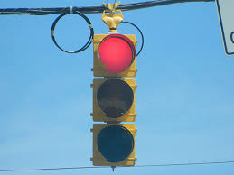
রাস্তার উপর হাট বাজার
সিগন্যাল অমান্য করা

Slide 10
মোবাইলে কথা বলা
বিপদজনক রাস্তা
Notes:
ছবি গুলো প্রদর্শনের পর দুর্ঘটনার আরো কিছু কারণ বিষয়ক তথ্য শিক্ষক শিক্ষার্থীদের সরবরাহ করবেন এরপর নিচের ভিডিওটি দেখতে বলবেন

Slide 11
দুর্ঘটনা পরিস্থিতি
সড়ক দুর্ঘটনার হার ক্রমাগত বেড়ে চলছে

Slide 12
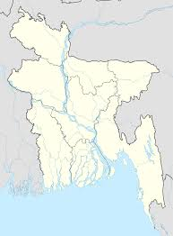

Slide 13
Notes:
উপরোক্ত চার্ট ও তথ্যচিত্র প্রদর্শনের পর বাংলাদেশের দুর্ঘটনা পরিস্থিতি সম্পর্কে বলবেন

Slide 14
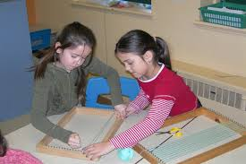
জোড়ায় কাজ
সড়ক দুর্ঘটনার ক্ষেত্র ভিত্তিক কারণের একটি ছক তৈরি কর
চালক | মালিক | সড়ক | অন্যান্য

Slide 15
সড়ক দুর্ঘটনার প্রভাব

Slide 16
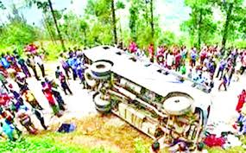
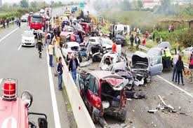
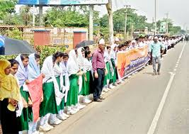
একক কাজ
ছবি তিনটি
সম্পর্কে বলঃ

Slide 17
সড়ক দুর্ঘটনার প্রভাব
হতাহতের ঘটনা ঘটে
❖ পঙ্গুত্ব বরণ করে
❖ পারিবারিক ভাবে বিপর্যস্ত ও ব্যক্তি হতাশাগ্রস্থ হয়
❖ নৈরাজ্য সৃস্টি হয় ও অর্থনীতির বিভিন্ন ক্ষেত্রের ক্ষতি হয়
❖ অপরাধ প্রবনতা বৃদ্ধি পায়
❖ উপার্জন ক্ষমতা হারিয়ে ফেলে

Slide 18
সড়ক দুর্ঘটনা রোধের উপায়
প্রশিক্ষন প্রাপ্ত ও দক্ষ চালক নিয়োগ দান
মহাসড়কে প্রয়োজনীয় সিগন্যাল স্থাপন ও মান্য করা

Slide 19
সড়ক দুর্ঘটনা রোধের উপায়
আইনের যথাযথ প্রয়োগ
অতিরিক্ত মালামাল ও যাত্রী পরিহার

Slide 20
গাড়ী চলাকালীন চালকের মোবাইল ফোন ব্যবহার নিষিদ্ধকরণ
অধিক লেন বিশিষ্ট রাস্তা নির্মাণ

Slide 21
ওভার ব্রিজের ব্যবহার
সচেতনতা সৃষ্টি
Notes:
দুর্ঘটনা মুক্ত সড়ক কিভাবে রাখা যায় সে সম্পর্কে শিক্ষক আরো কিছু তথ্য দেবেন

Slide 22
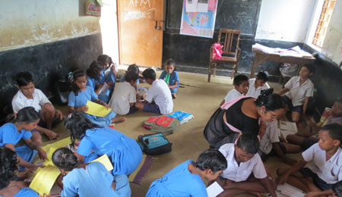
দলগত কাজ
ক দল
“একটি দুর্ঘটনা সারা জীবনের কান্না” বর্তমান আর্থ-সামাজিক প্রেক্ষাপটে উক্তিটি ব্যাখ্যা কর।
খ দল
“নিরাপদ সড়ক চাই ,প্রয়োজন সমন্বিত পদক্ষেপ।” বিশ্লেষন কর।

Slide 23
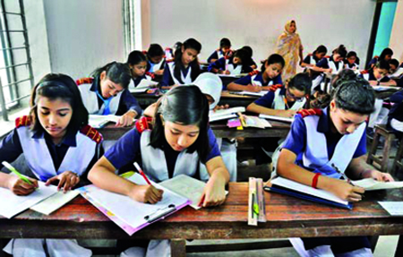
শিখন মূল্যায়ন
১। সড়ক দুর্ঘটনা কী?
২। সড়ক দুর্ঘটনাকে সামাজিক সমস্যা হিসাবে দেখার কারণ কী?
৩। বাংলাদেশের সড়ক দুর্ঘটনা পরিস্থিতির উন্নতি সম্ভব কিভাবে?

Slide 24
বাড়ির কাজ
তোমার এলাকায় সড়ক দুর্ঘটনা প্রতিরোধে কি কি পদক্ষেপ গ্রহণ করা উচিত বলে তুমি মনে কর- তা খাতায় লিখে আনবে।

Slide 25
ধন্যবাদ

